Slide 1

TRƯỜNG TIỂU HỌC GIA THỤY
MÔN: TIN HỌC – LỚP 5
GV: Nguyễn Thị Tuyết

Slide 2
Thứ ba ngày 12 tháng 11 năm 2019 BÀI 5: THỰC HÀNH TỔNG HỢP
A. HOẠT ĐỘNG THỰC HÀNH

Slide 3
Thứ ba ngày 5 tháng 11 năm 2019 BÀI 5: THỰC HÀNH TỔNG HỢP
A. HOẠT ĐỘNG THỰC HÀNH
1. Em tự nhận xét mức độ thành thạo của từng công việc ( đánh dấu X vào ô trống thích hợp)

Slide 4
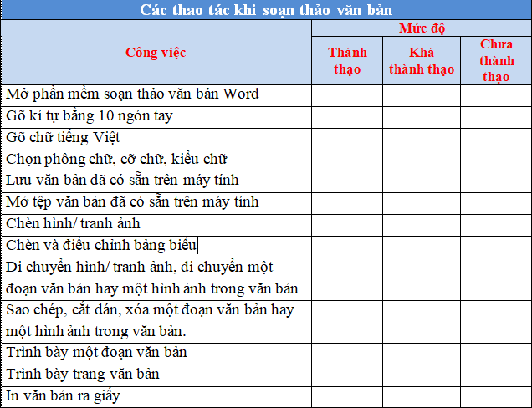

Slide 5


BÀI 5: THỰC HÀNH TỔNG HỢP
A. HOẠT ĐỘNG THỰC HÀNH
Em hãy cho biết các nút lệnh sau dùng để làm gì?
Chọn cỡ chữ
Chọn font chữ
Chèn hình ảnh vào văn bản
Chèn bảng biểu vào văn bản
Lưu văn bản vào máy tính

Slide 6
BÀI 5: THỰC HÀNH TỔNG HỢP
2. Lập bảng thống kê tóm lược những thông tin cơ bản về các thành phố bên dưới theo mẫu sau:
Tên thành phố | Đặc điểm
 | Địa lý | Khí hậu | Kinh tế - Xã hội | Địa danh
Hà Nội
Hải Phòng
Đà Nẵng
Huế
Tp. Hồ Chí Minh

Slide 7
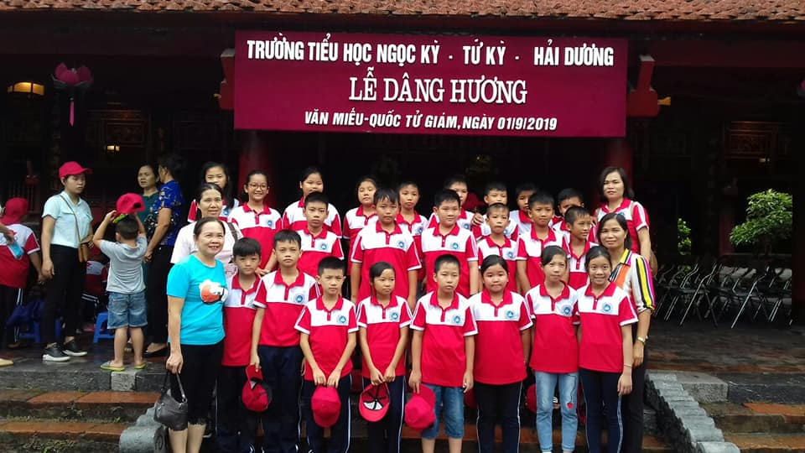

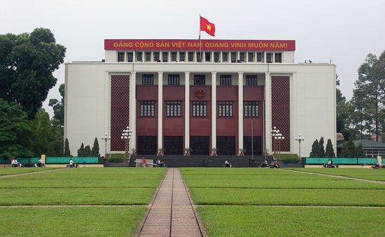
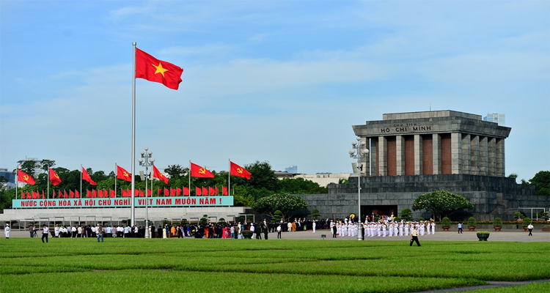
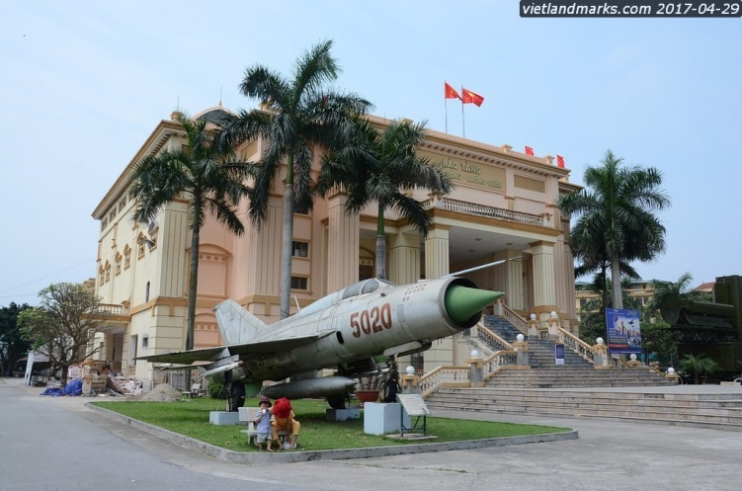
Tên thành phố | Đặc điểm
 | Địa lý | Khí hậu | Kinh tế - Xã hội | Địa danh
Hà Nội
Đồng bằng Bắc Bộ
Nhiệt đới gió mùa
Hà Nội là trung tâm chính trị, kinh tế, văn hóa, khoa học hàng đầu của cả nước.
Văn miếu Quốc Tử Giám, Lăng Bác, Hồ Hoàn Kiếm
Lăng Chủ tịch
Hồ Chí Minh
Hồ Hoàn Kiếm
Văn miếu Quốc Tử Giám
Viện bảo tàng phòng không- không quân
Hội trường Ba Đình

Slide 8
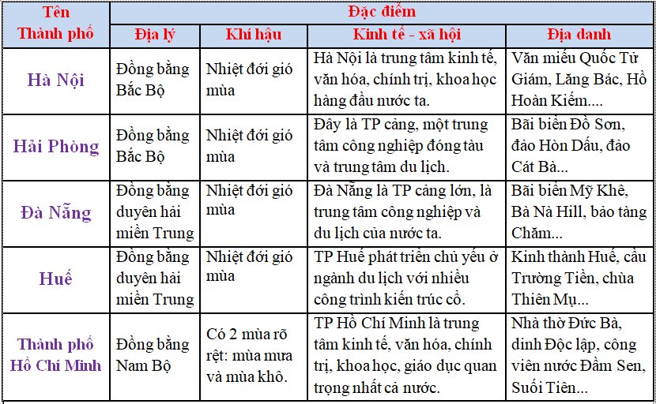

Slide 9
BÀI 5: THỰC HÀNH TỔNG HỢP
3. Em hãy soạn một văn bảnvới nội dung mô tả về những thành phố lớn ở nước ta theo các gợi ý sau:
Tiêu đề văn bản.
Nội dung: nêu tóm tắt đặc điểm địa lí, khí hậu, đặc điểm kinh tế, xã hội, một số địa danh, di tích lịch sử. (miêu tả thành phố không quá dài từ 3 – 5 câu)
Phần minh họa: Em tìm kiếm hình ảnh minh họa cho thành phố mà em giới thiệu.

Slide 11


CHÚC CÁC EM HỌC SINH
CHĂM NGOAN, HỌC GIỎI!

